Slide 1
IR项目展示与分享
刘佳润 陈诚
数字媒体技术1801

Slide 2
项目概况
语言与操作系统：Python3.7 Windows & Linux系统均可使用
主要辅助库：nltk (Natural Language Toolkit)，主要使用了其中的分词功能
目前实现的功能
建立倒排索引
建立向量空间模型
布尔查询
通配符查询
双词短语查询
自动检查拼写
Top-K查询结果显示
同义词查询
VSM结构压缩编码
词典构建与基于词典的检查

Slide 3
数据结构
倒排索引
{word1: {docID1: [pos1, pos2, …, posn], docID2 : [pos1, pos2, …, posn], …}, word2:…}
“bahia”
1.html
0
10
121
173
411
11459.html
11
47
74
……

Slide 4
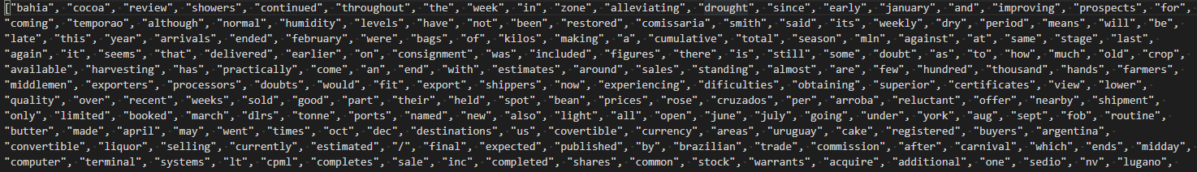
数据结构（续）
向量空间（VSM）
{docID1: [tfidf1, tfidf2, …, tfidfn], docID2 : [tfidf1, tfidf2, …, tfidfn], …}
词典

Slide 5
VSM压缩存储算法
词典
VSM(for one doc)
0
bahia
0.116
1
cocoa
0.109
0.116
2
review
-
0.109
3
shower
-
2
4
continue
0.046
0.046
5
throughout
-
3
6
the
-
0.048
7
week
-
8
in
0.048

Slide 6
Gzip压缩算法
LZ77编码 + Huffman 编码
LZ77：滑动窗口匹配串
Gzip：
寻串
懒惰匹配
静态Huffman编码

Slide 7
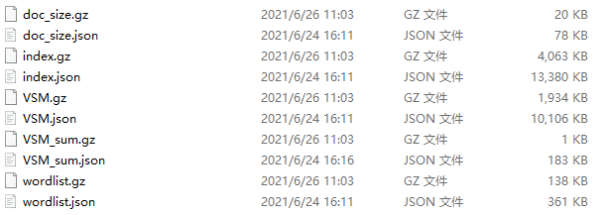

预处理部分结果
运行操作系统：Windows 10
运行CPU：AMD Ryzen7 5800H
构建时间总共约1~2分钟，文件压缩时间小于15秒
压缩比视文件的冗余度和结构有所不同，基本在10%~30%左右

Slide 8
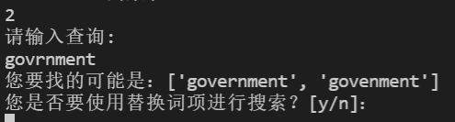
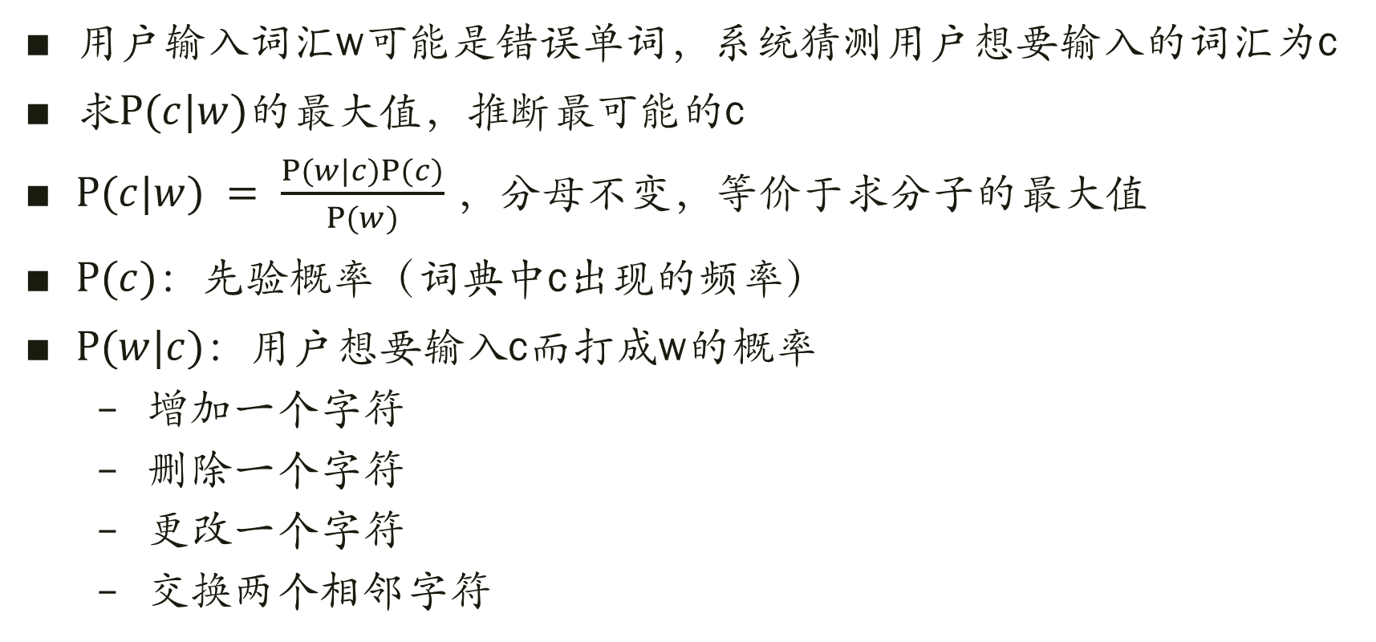
拼写校正算法——Bayes算法
用户输入词汇w可能是错误单词，系统猜测用户想要输入的词汇为c
求$P(c|w)$的最大值，推断最可能的c
$P(c|w) = \frac{P(w|c)P(c)}{P(w)}$，分母不变，等价于求分子的最大值
$P(c)：$先验概率（词典中c出现的频率）
$P(w|c)$：用户想要输入c而打成w的概率
增加一个字符
删除一个字符
更改一个字符
交换两个相邻字符

Slide 9
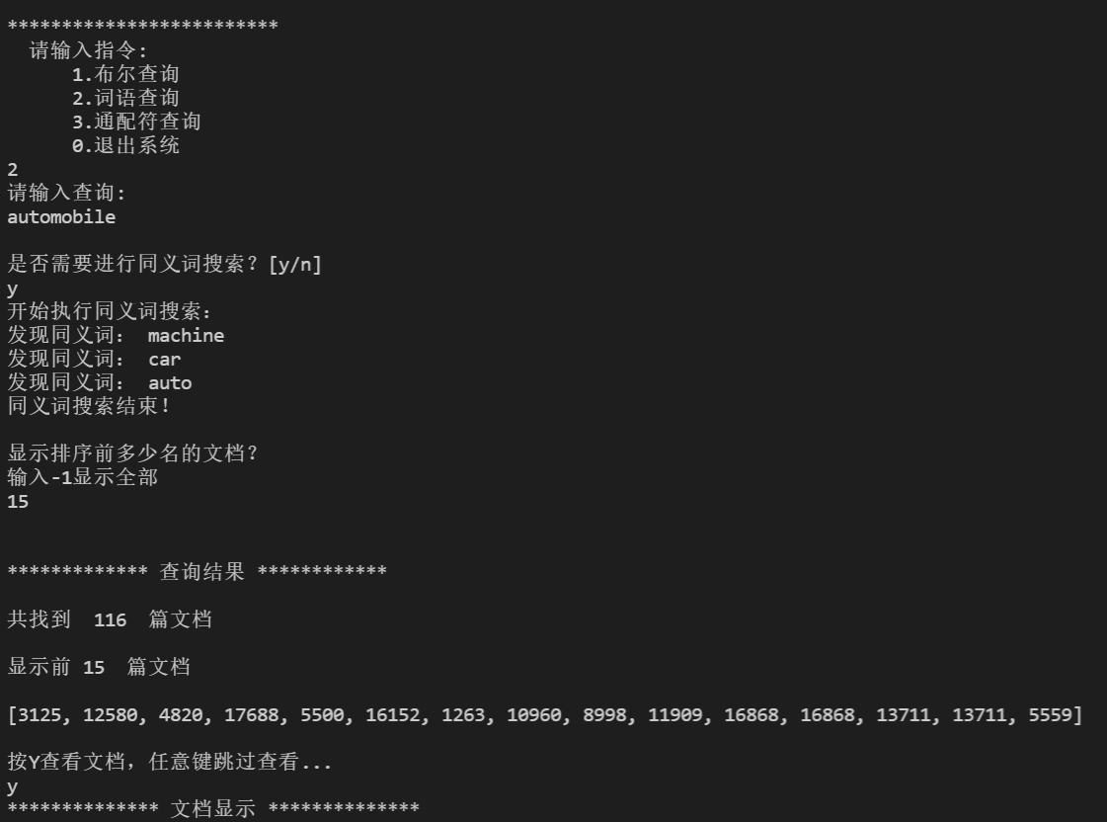
同义词查询
使用优化后的同义词库en_thesarus
经过压缩只有3M，压缩率达到20%

Slide 10
精确快速Top-K算法
使用余弦相似度快速计算排序（并没有实际计算余弦值）
排序使用最小堆排序
排序效果比较理想
经过优化后效率较高，进行超过1000篇结果的计算只需要1秒左右

Slide 11
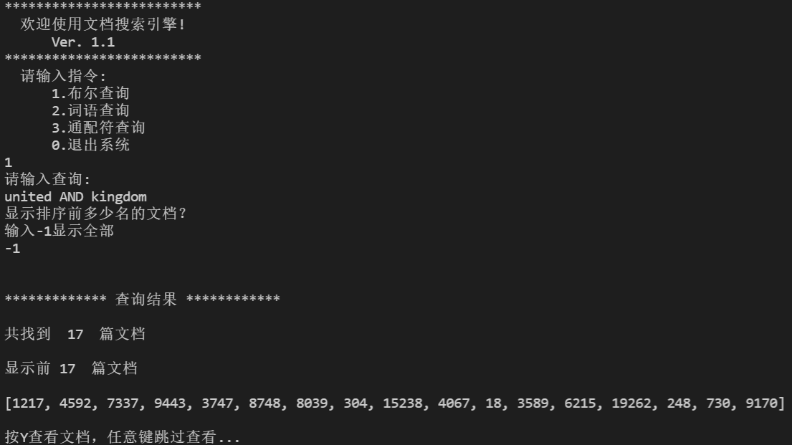
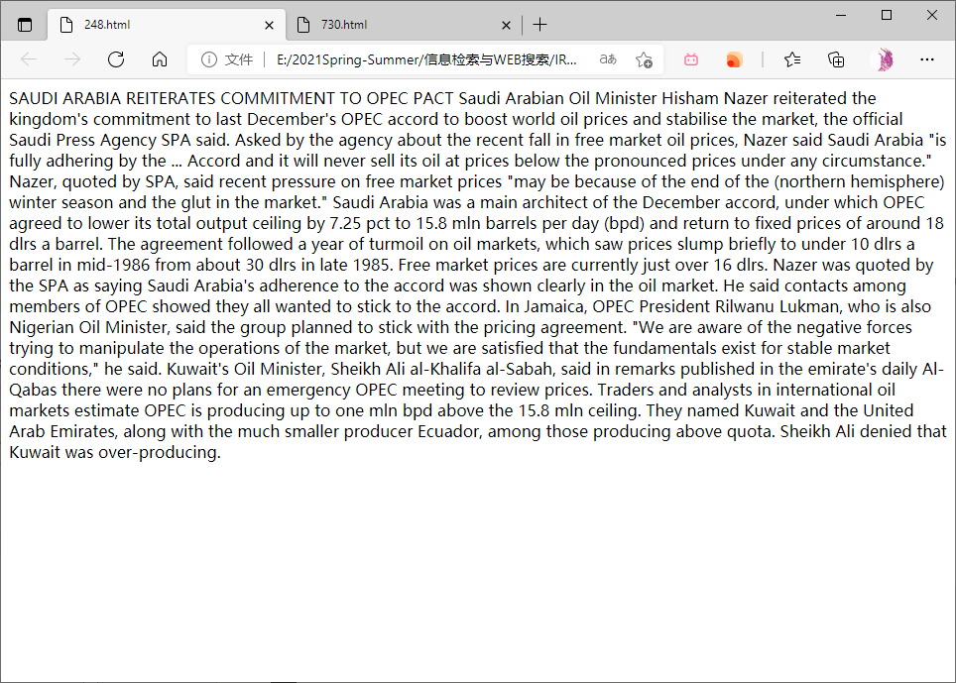
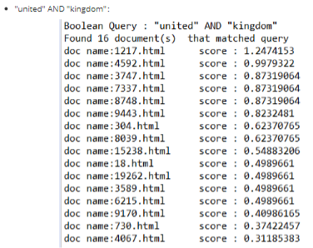
排序结果展示与问题分析
1217
4592
7337
9443
3747
8748
8039
304
15238
4067
18
3589
6215
19262
248
730
9170

Slide 12
谢谢
刘佳润 陈诚
数字媒体技术1801

